Slide 1
4. Modul Trainerausbildung SKR
Grundsätze der Trainings- und Bewegungslehre
Einführung in die Fachdidaktik

Slide 2
Ziele der SKR-Trainerausbildung
Gemeinsames Verständnis der SKR-Werte
Wissen und Fachkompetenz der SKR-Dojoleiter/Trainer ausbauen
Wissen der SKR-Instruktoren und -techniker an die Basis bringen

Slide 3
Begriffe
Trainingslehre:
Wissen vermitteln, wie ein sportliches Training durchzuführen ist, um Leistungssteigerung und/oder Gesundheit bzw. Fitness zu erlangen/erhalten
Bewegungslehre:
Vermittlung der Bewegung
Didaktik:
Theorie und Praxis des Lehrens und Lernens (Lehr- und Lernkunst)
Methodik:
Praktisches Verfahren des Lehrens und Lernens (WIE bringe ich bei, lerne ich)
Pädagogik:
Theorie und Praxis von Bildung und Erziehung

Slide 4
Sportmotorische Fähigkeiten
Kraft
Ausdauer
Schnelligkeit
Beweglichkeit
Koordination

Slide 5
Arten der Kraft
Maximalkraft (statisch – dynamisch) Abhängig von folgenden Komponenten: > physiologischer Muskelquerschnitt > intermuskuläre Koordination > intramuskuläre Koordination
Schnellkraft Abhängig u.a. von Maximalkraft, Startkraft und Explosivkraft
Kraftausdauer (Schnellkraftausdauer) Abhängig von Ausdauerfähigkeit

Slide 6
Arten der Ausdauer
Allgemeine Ausdauer Limitiert durch das Herz-Kreislauf-Atmungssystem (maximale Sauerstoffaufnahme)
Aerobe Ausdauer Es steht ausreichend Sauerstoff zur oxydativen Verbrennung der Energieträger zur Verfügung
Anaerobe Ausdauer Die Sauerstoffzufuhr zur oxydativen Verbrennung ist unzureichend

Slide 7
Arten der Schnelligkeit
Zyklische Schnelligkeit Folge von motorischen Aktionen (z.B. Laufen)
Azyklische Schnelligkeit Motorische Einzelaktion (z.B. Wurf)
Bewegungsschnelligkeit Basierend auf das Koordinations- und Kraftvermögen (Muskelquerschnitt)
Reaktionsgeschwindigkeit Abhängig vom ZNS – optisch, akustisch und taktil

Slide 8
Arten der Beweglichkeit
Allgemeine Beweglichkeit Die Beweglichkeit in den wichtigsten Gelenksystemen ist auf einem ausreichend entwickelten Niveau
Spezielle Beweglichkeit Die Beweglichkeit bezieht sich auf ein spezielles Gelenk
Aktive Beweglichkeit Die grösstmögliche Bewegungsamplitude (Ausschlag) in einem Gelenk

Slide 9
Arten der Koordinative Fähigkeiten
Reaktionsfähigkeit
Umstellungsfähigkeit
Orientierungsfähigkeit
Differenzierungsfähigkeit
Kopplungsfähigkeit
Gleichgewichtsfähigkeit
Rhythmisierungsfähigkeit

Slide 10
Koordinative Fähigkeiten

Slide 11
Bewegungslehre
Um eine Bewegung zu realisieren sollte sie immer einen Zweck erfüllen
indirekt zielorientiert: Training mit vielen Wiederholungen, Jogging, Krafttraining…
direkt zielorientiert: Techniklernen, Anwendungen, Turnier, Selbstverteidigung…

Slide 12
Faktoren des Bewegungslernens (Schüler)
Motivation: wichtiger Antrieb!!!
Aufmerksamkeit
Bewegungserfahrung
Äussere Bedingungen (Raumklima, Trainer etc.)
Innere Bedingungen (Psych. Verfassung)
Lerntyp (visuell, kognitiv, kinästhetisch)
Lernfähigkeit

Slide 13
Faktoren des Bewegungslehrens (Trainer)
Fachkompetenz
Wissen, Fachliche Fähigkeiten und Kenntnisse
Sozialkompetenz
Kommunikation
Empathische Fähigkeit / Ethik
Methodenkompetenz
Planung, Struktur, Lernwege, Organisationsformen
Vielfalt, variieren können
Problemlösend
Selbstkompetenz
Angemessener Umgang, Begeistern, Führen

Slide 14
Sozialkompetenzen des Trainers
Authentisch
Ehrlich, aufrichtig
Achtsam, respektvoll
Wertschätzend
Vorbildlich (Vorbild sein)
Selbstsicher ohne Überheblichkeit

Slide 15
Didaktische Dreieck
WAS
WOZU
WIE

Slide 16
Didaktisches Dreieck erklärt
WAS:
Auswahl des Inhaltes
Festlegen des Schwerpunktes
Abhängig der Gruppe (Alter, Stufe, Leistungsniveau)
WOZU:
Ziel / Lernziel
Zu welchem Zweck
WIE:
Weg, wie das zu Lernende am besten angeeignet wird
Unterrichtsgestaltung

Slide 17
Methodik allgemein
Frontalunterricht
Gruppenarbeit
Lernen durch Lehren
Lernen durch Versuch und Irrtum
Variieren, wiederholen (festigen)
Etc.

Slide 18
Methodische Kernsätze
Vom Bekannten zum Unbekannten!
Vom Einfachen zum Komplexen!
Von langsamen zu schnellen Bewegungen!
Von Teilbewegungen zu Ganzheitsbewegungen!
Vom Wesentlichen zur Vielfalt!

Slide 19
Das Pädagogische Konzept

Slide 20
Die Trainingseinheit
Die Trainingseinheit stellt die kleinste Einheit innerhalb des Gesamttrainingsprozesses dar und bildet inhaltlich, zeitlich und organisatorisch ein in sich geschlossenes Ganzes.
In der Trainingseinheit werden die physischen Leistungskomponenten, die sporttechnischen Fertigkeiten, die taktischen und technischen Fertigkeiten sowie die Einstellungen und Verhaltensweisen der Sportler sportartspezifisch herausgebildet.

Slide 21
Trainingseinheit / Lektion planen
Klares Ziel
Klarer Aufbau (Struktur, «roter Faden»)
Gliederung der Einheit > Einstieg, Einstimmung, Vorbereitung > Hauptteil > Ausklang, Abschluss
Stufengerechte Übungen und Anforderungen
Zeitplanung (Weniger ist mehr)
Verschiedene Lerntypen ansprechen

Slide 22
Lerntypen
Auditiv (Lernen durch Hören)
Visuell (Lernen durchsehen)
Kommunikativ (Lernen durch Gespräch)
Motorisch (Lernen durch Bewegung)

Slide 23
Sprache
Inhaltliche Elemente der Sprache > Formulierung (Knapp, präzise, Zielgruppenangepasst) > Einfache Satzbildung > Einfache Wortwahl (Vorsicht Fach- und Fremdwörter)
Sprachlicher Ausdruck > Aussprache, Tempo, Lautstärke, Klangfarbe, Betonung, Pausen
Non-Verbale Kommunikation > Mimik, Gestik, Körperhaltung, Augenkontakt, Distanzverhalten

Slide 24
Korrekturen
Was:
Das Wesentliche (Schwerpunkte )
Weg zum Ziel (nicht Ziel) formulieren
Bsp. « stärker bewegen»….was konkret?
Wie:
Respektvoll
Ressourcenorientiert (du kannst….)
Inhalt/Technik erfahren lassen (Eigenwahrnehmung),
Verbal, taktil, visuell…
Kurz und präzise
Wozu:
Motivationssteigernd
Gesundheit
Klarheit für Technik

Slide 25
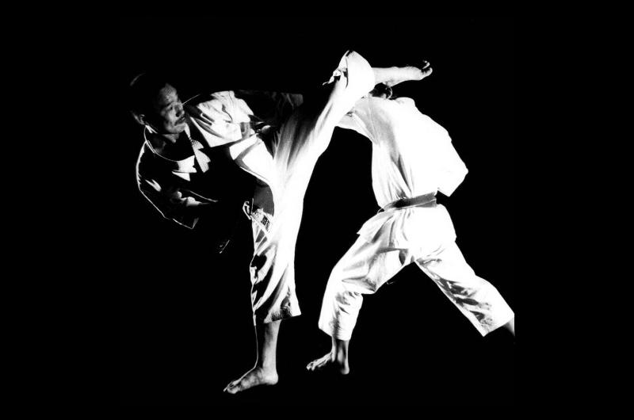
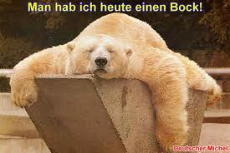
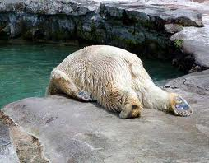
Herzlichen Dank für die Aufmerksamkeit
ES WIRD NICHT LEICHTER.
DU WIRST BESSER.

Slide 26
Quellen
Thomas Hertig, Orientierungswissen: Trainings- und Bewegungslehre
Nicolas Gumpert, Medizin Online
Renate Lauper, Spiraldynamik®, Fachdidaktik
Jost Hegner, Arturo Hotz, Hansruedi Kunz, «Erfolgreich trainieren»: Akademischer Sportverband Zürich
Jürgen Weineck, Optimales Training

